Slide 1
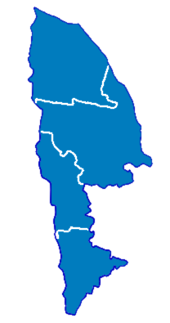







INFORMACJA O STANIE BEZPIECZEŃSTWA I PORZĄDKU PUBLICZNEGO
Komendant Powiatowy Policji
w Policach
insp. Mariusz Bajor
22.02.2019

Slide 2

Badanie CBOS 5-12 kwiecień 2018r. (N=1140)
Czy Pana(i) zdaniem Polska jest krajem w którym żyje się bezpiecznie ?

Slide 3
Badanie CBOS 5-12 kwiecień 2018r. (N=1140)
Czy miejsce w którym mieszka Pan(i) można nazwać bezpiecznym i spokojnym?

Slide 4
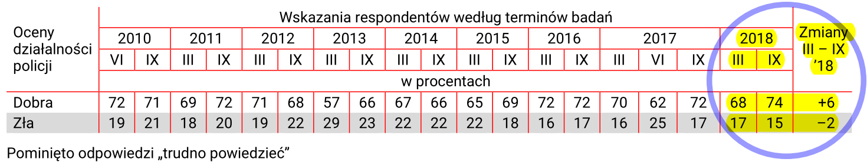
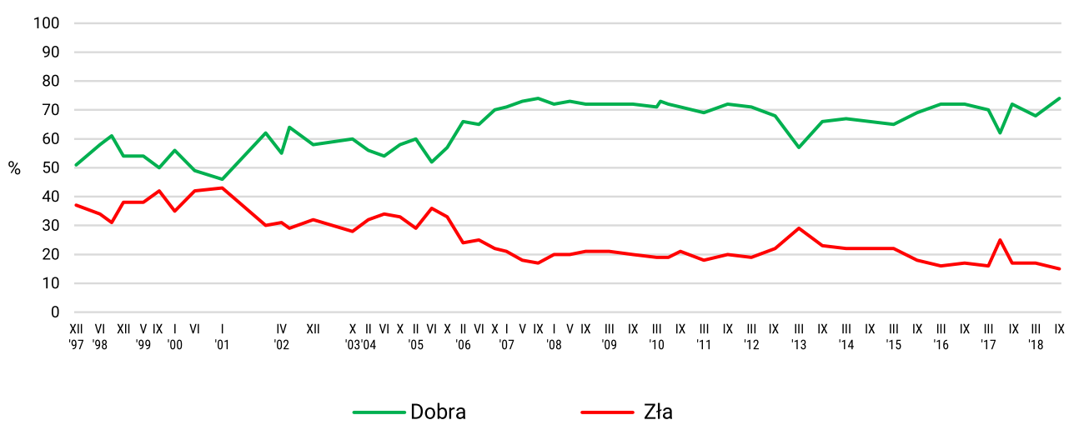
Badanie CBOS 6-13 wrzesień 2018r. (N=1064)
„Jakby Pan/i ocenił/a działalność ….. ?”
Ocena dobra 74% zła 15%

Slide 5
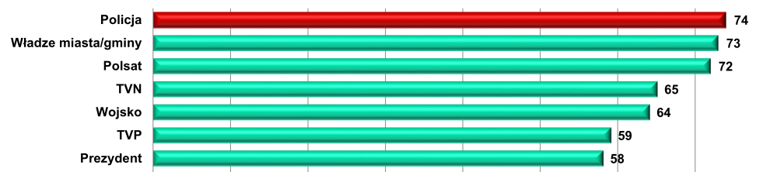
Badanie CBOS 6-13 wrzesień 2018r. (N=1064)
„Jakby Pan/i ocenił/a działalność ….. ?”
Oceny dobre w %

Slide 6

Współpraca ze społeczeństwem
MAPY
ZAGROŻEŃ
DZIELNICOWI
POSTERUNKI

Slide 7
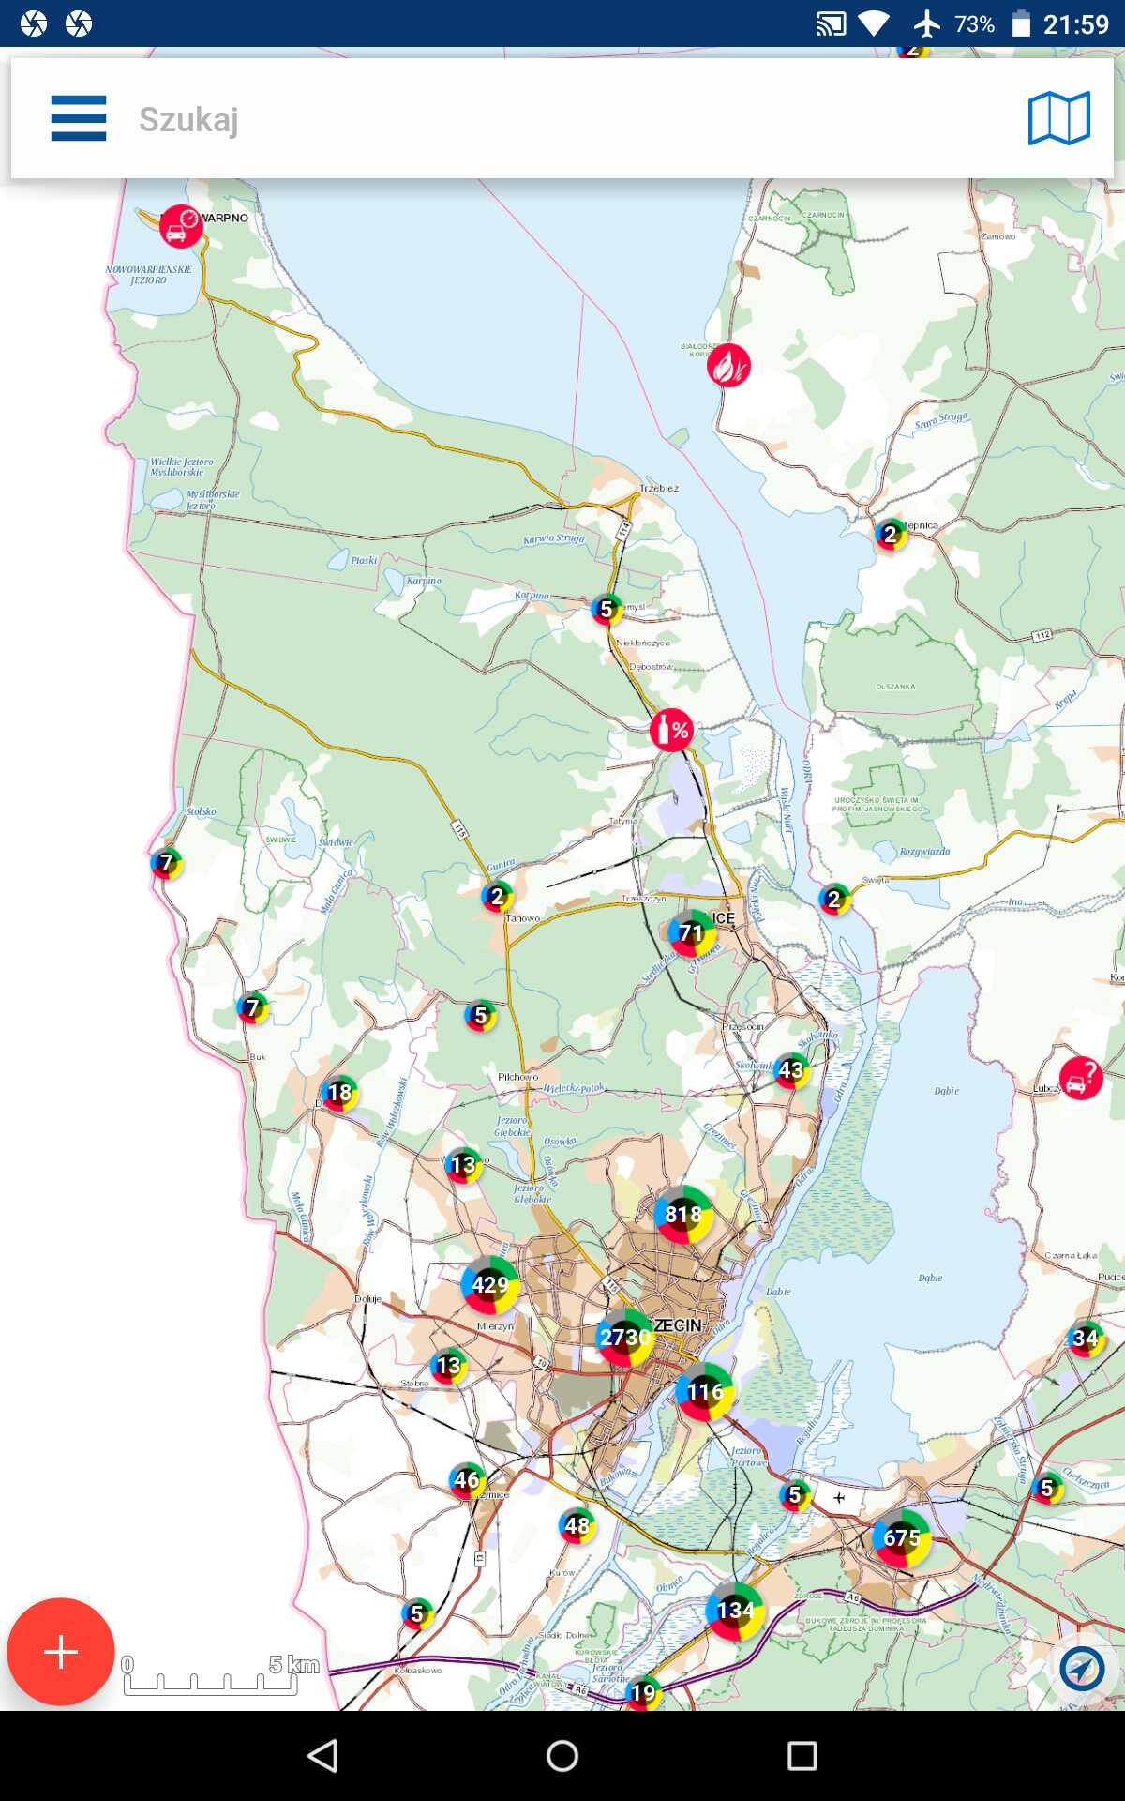
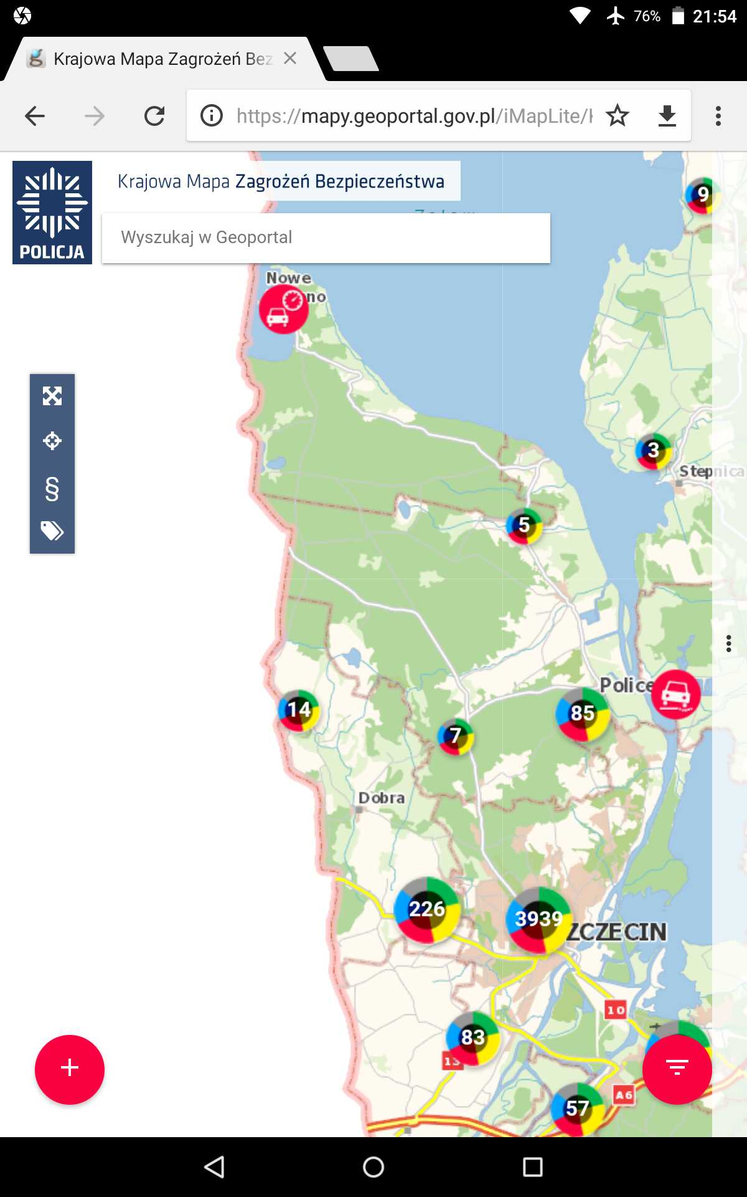
Krajowa Mapa Zagrożeń
Bezpieczeństwa
Wprowadzona 20.09.2016r.

Slide 8
Krajowa Mapa Zagrożeń
Bezpieczeństwa
1%
(1%)
zgłoszenia potwierdzone % wyeliminowane %
15 (4) 27% (25%) 75%
23%
(25%)
377 (153) 42% (42%) 50%
811 (321) 59% (56%) 58%
50%
(44%)
414 (118) 34% (30%) 36%
26%
(30%)
POWIAT
777 zgłoszeń potwierdzonych (48%)
407 wyeliminowano po potwierdzeniu (52%)

Slide 9
Krajowa Mapa Zagrożeń
Bezpieczeństwa
Najczęściej zaznaczano (87%)
-przekraczanie prędkości
244 (207) tj. 45,2%
nieprawidłowe parkowanie
96 (118) tj. 17,8%
-niewłaściwa infrastruktura drog.
66 (109) tj.12.2%
spożywanie alkoholu
62 (118) tj. 11,5%

Slide 10

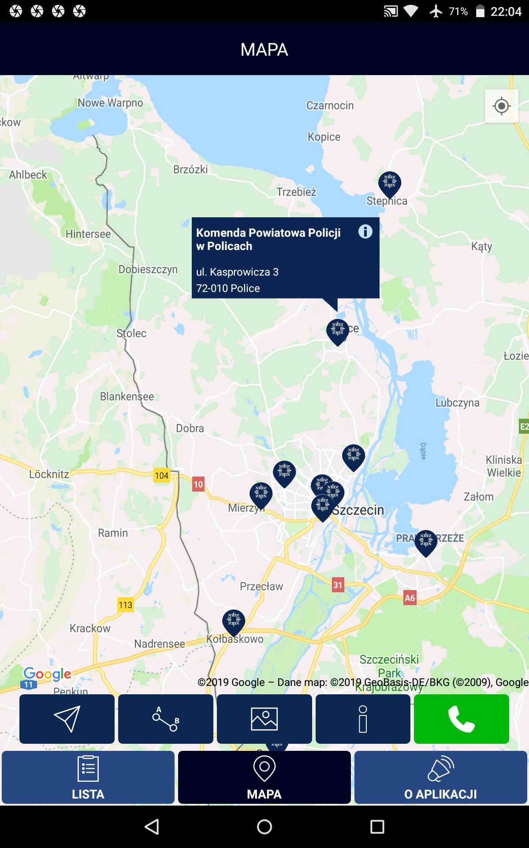
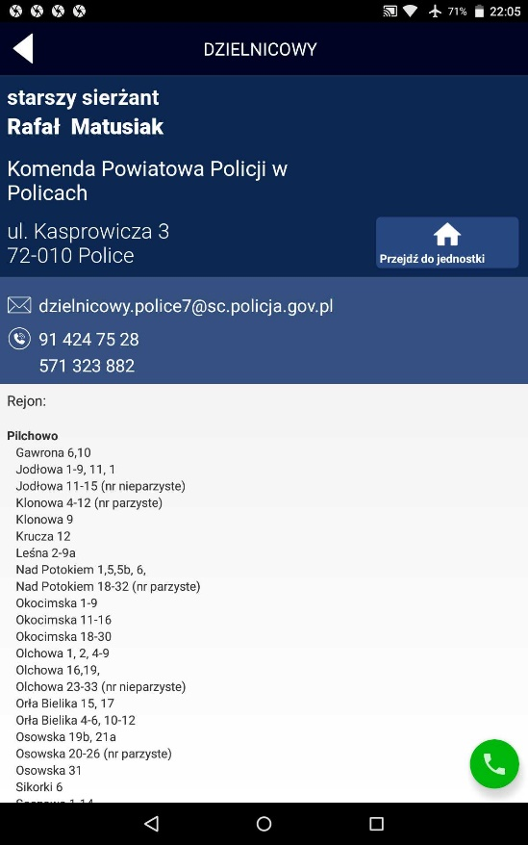
Dzielnicowy bliżej nas

Slide 11
Dzielnicowy bliżej nas
77,76% czasu służby w obchodzie
185 spotkań ze społeczeństwem
Kontakt poprzez pocztę internetową
i służbowe telefony komórkowe

Slide 12


Liczba służb w powiecie
Policjanci pionu prewencji Policji
służby patrolowo-interwencyjnej
dzielnicowi
służby ruchu drogowego (44,7%)
w 2018r. wykonali 11 tys. służb 2017-9,5
średnio 30 służb/dobę 2017-26,5

Slide 13
Liczba służb w powiecie
Oddziału Prewencji Policji KWP Szczecin
72 razy (śr. co 5 dni) wykonując 697 służb
2017 – 48 razy 288 służb
- w tym na rzecz bezp. w ruchu drogowym 227 służb
Policji Konnej KWP Szczecin
22 razy (śr. co 17 dni) wykonując 44 służby
Wspólnych:
ze Strażą Graniczną 14 służb (15)
z Żandarmerią Wojskową 8 służb (49)
RAZEM 763

Slide 14
Liczba służb w powiecie
Wspólnych ze Strażami:
Miejską Polic 112 służb (101)
Gminną Dobrej 108 służb (108)
Gminną Kołbaskowa________199 służb (190)
RAZEM 419

Slide 15
Liczba osób wylegitymowanych
24 232
1 607
9 603
66 osób / dobę
1 osoba / 21 min.
osób doprowadzonych
wywiadów i ustaleń

Slide 16
Interwencje ogółem Interwencje domowe
33,5%
16%
19,1%
co 51 min.
co 34 min.
co 40 min.
domowe 7,5%
domowe 6,8%
domowe 4,9%
ogółem
ogółem
ogółem
Interwencje własne stanowiły 37,1% tj. 4777 interwencji własnych

Slide 17
Procedura Niebieskiej Karty
ogółem
109 195 222 200
w tym nowe - wszczynające procedurę
96 146 180 183
art. 207 k.k. wszczęte/stwierdzone
45/24 61/31 41/26 62/28
2015 2016 2017 2018

Slide 18
Osiągnięty czas reakcji na zgłoszenie w 2018
9 min. 7 s. 11 min. 7 s.
średni czas reakcji
10 min 31 s.
PILNE
interwencje
Pozostałe interwencje
Założenie - nie więcej niż 8m30s.

Slide 19
Liczba ujawnionych wykroczeń szczególnie uciążliwych
3 974 4 098 4 770 3755
p-ko porządkowi i spokojowi (art.50,51 KW)
p-ko obyczajności publicznej (140,141 KW)
p-ko rządzeniom użytku publicznego (art.143,145 KW)
naruszenie ustawy o wychowaniu w trzeźwości (art.43’)
2015 2016 2017 2018
21,3%

Slide 20
Liczba wypadków drogowych – liczba rannych
osoby ranne
osoby ranne
wypadki
osoby ranne
osoby ranne
wypadki
wypadki
wypadki

Slide 21
Wypadki drogowe w gminach
3,8%
1 wypadek
Gmina Nowe Warpno
2017 - 1 wypadek 4,8%
37,0%
10 wypadków
Gmina Police
2017 - 13 wypadków 61,9%
7 wypadków
25,9%
Gmina Dobra
2017 - 0 wypadków
9 wypadków
33,3%
Gmina Kołbaskowo
2017 – 7 wypadków 33,3%

Slide 22
Przyczyny 27 wypadków drogowych
21 z winy kierującego
7 niedostosowanie prędkości
5 nieustąpienie pierwszeństwa przejazdu
2 nieudzielenie pierwszeństwa pieszemu
1 nieprawidłowe omijanie
1 nieprawidłowe skręcanie
1 niezachowanie bezpiecznej odległości
1 nieprawidłowe wymijanie
1 niedostosowanie się do sygnalizacji
2 inne przyczyny/nieustalone

Slide 23
Przyczyny 27 wypadków drogowych
4 z winy pieszego
3 wejście na jezdnię przed jadący pojazd
1 wejście na jezdnię zza przeszkody
2 z innych przyczyn
1 stan jezdni
1 zwierzyna
77,77% czasu służby RD bezpośrednio na drodze

Slide 24
Wypadki śmiertelne
2
2
3
1
4
2018
2017
2016
2015
2014

Slide 25
Nietrzeźwi kierujący (przestępstwo i wykroczenie)
W tym
-przestępstw 105
-wykroczeń 137
W tym
-przestępstw 77
-wykroczeń 214
W tym
-przestępstw 86
-wykroczeń 181
Liczba przeprowadzonych badań w roku 2018
16 538

Slide 26
Przedsięwzięcia w zakresie
ruchu drogowego
77,77% czasu służby na drodze
3588 ujawnionych przekroczeń
prędkości
552 wykroczenia związane z
niechronionymi ucz. Ruchu
140 wniosków do zarządców
dróg (infrastruktura, oznak.)

Slide 27
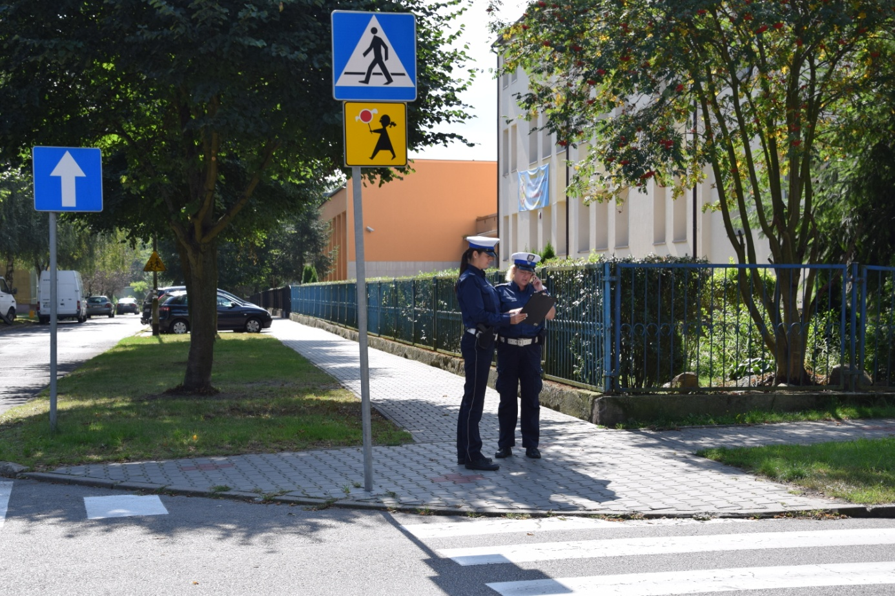
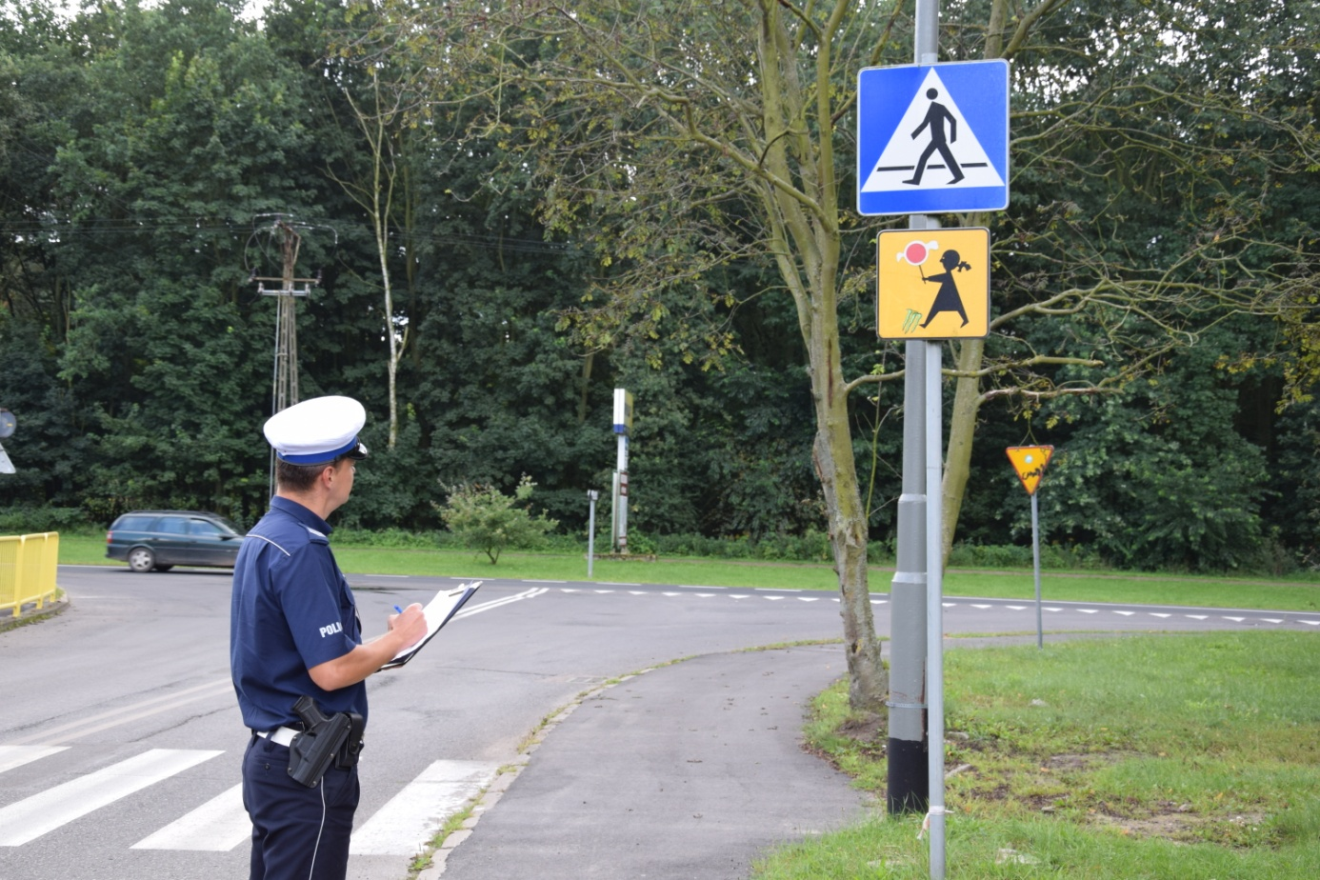
Działania prewencyjne
„BEZPIECZNA DROGA DO SZKOŁY”
lustracja prawidłowości oznakowania w
okolicach 20 szkół

Slide 28
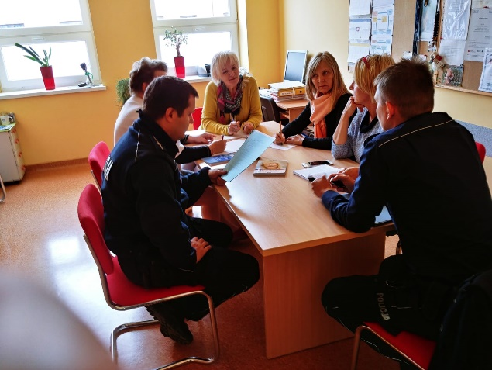
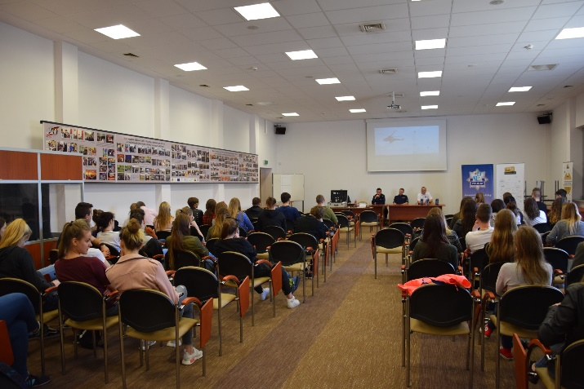
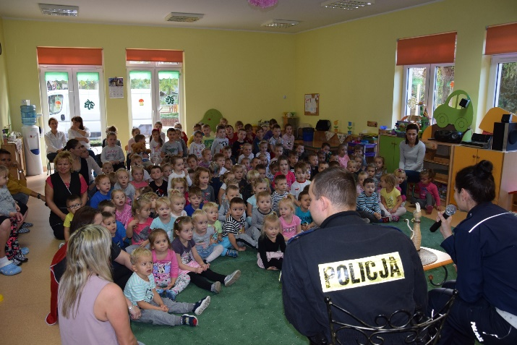
Działania prewencyjne
„BEZPIECZNA DROGA DO SZKOŁY”
541 spotkań z młodzieżą, przedszkolakami i pedagogami

Slide 29
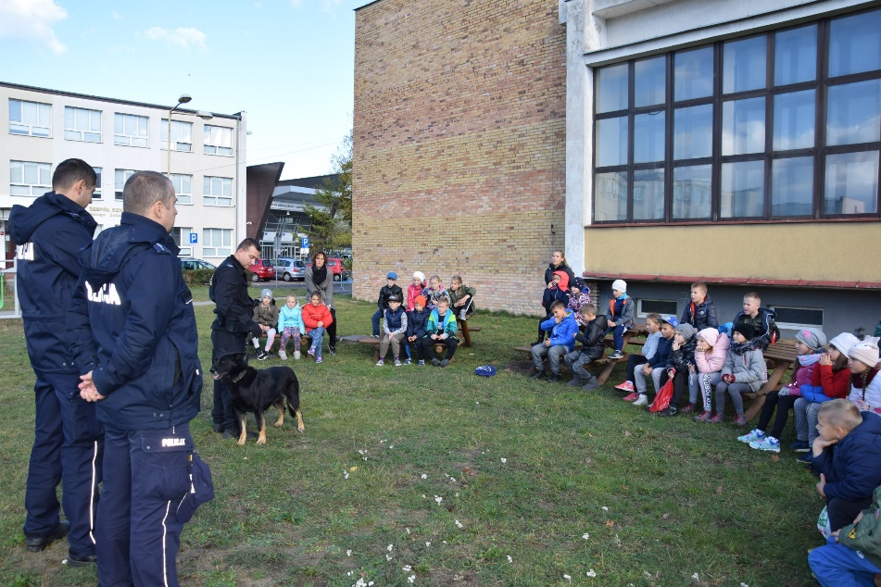
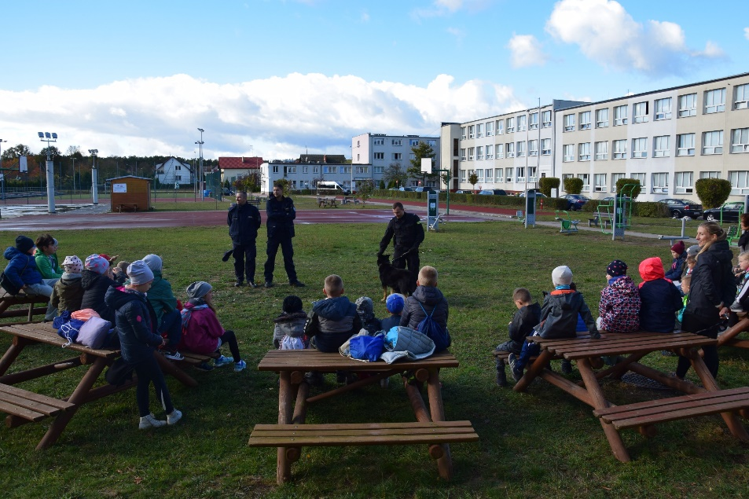
Działania prewencyjne
„BEZPIECZNA DROGA DO SZKOŁY”
12 spotkań z udziałem przewodników psów
patrolowo-tropiących

Slide 30
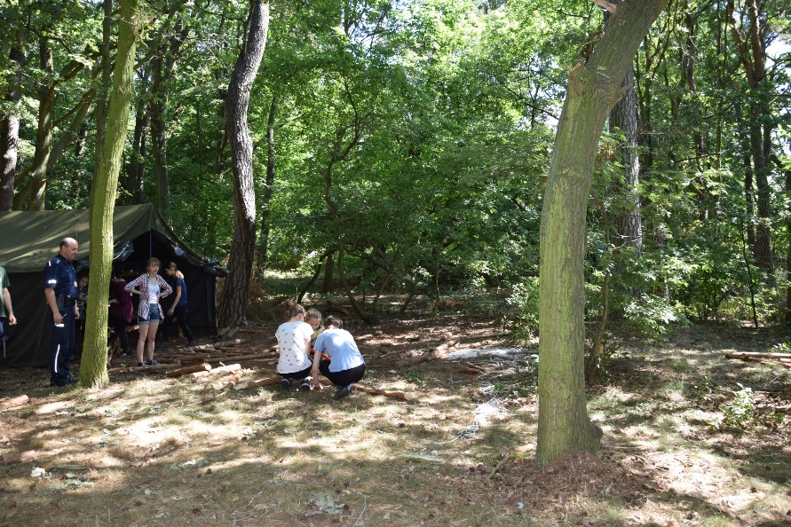
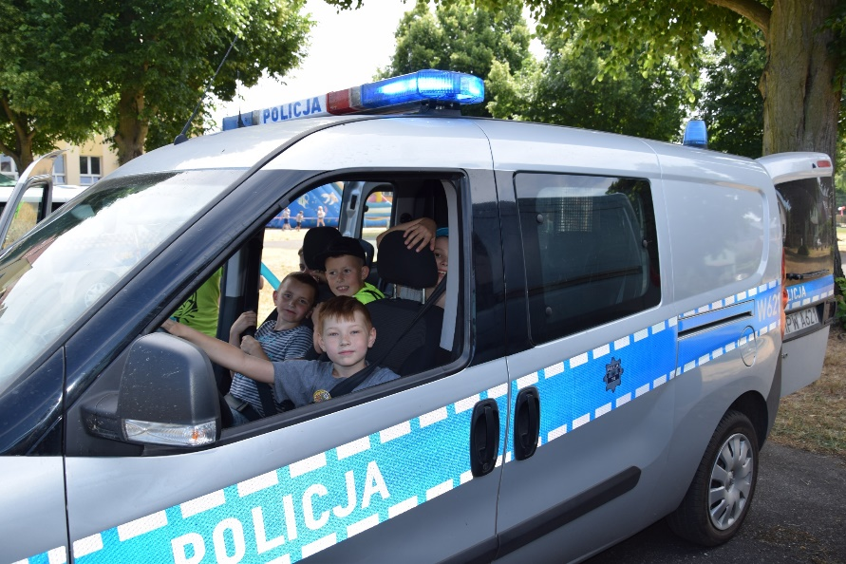
Działania prewencyjne
„BEZPIECZNE WAKACJE”
52 spotkania z dziećmi, młodzieżą w świetlicach w powiecie polickim oraz miejscach wypoczynku

Slide 31
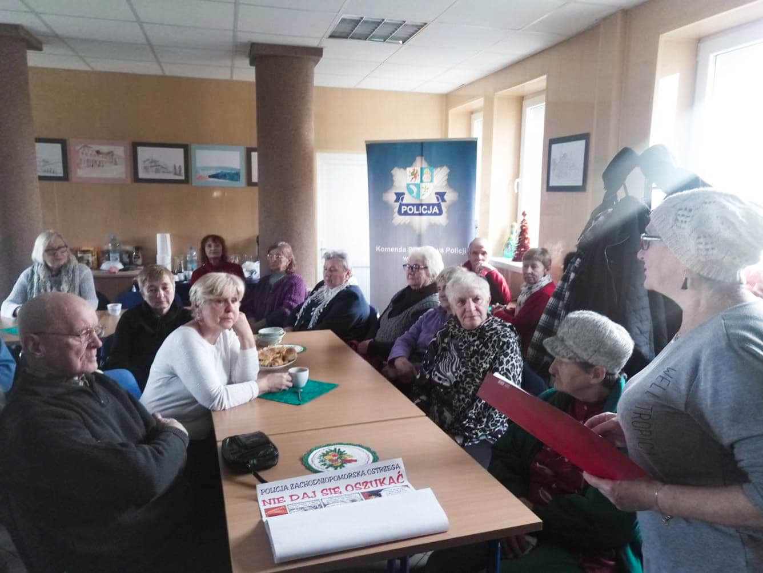
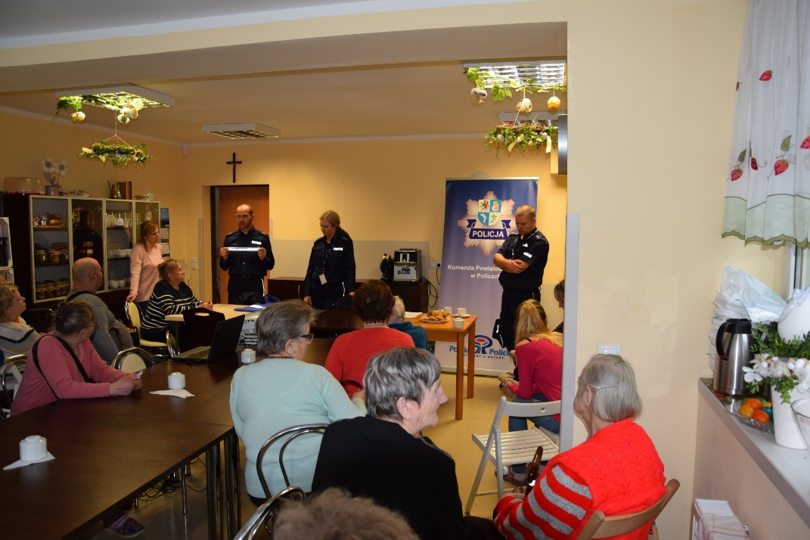
Działania prewencyjne
„BEZPIECZNY SENIOR”
31 spotkań z seniorami w powiecie polickim

Slide 32
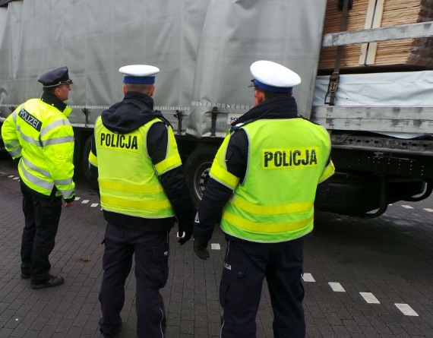
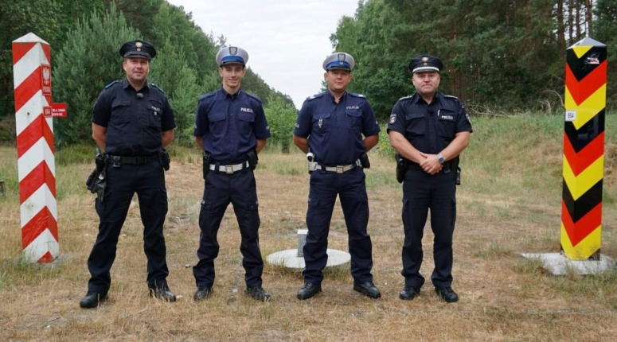
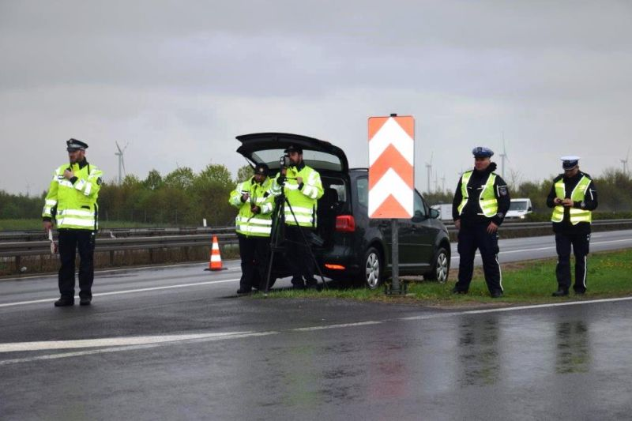
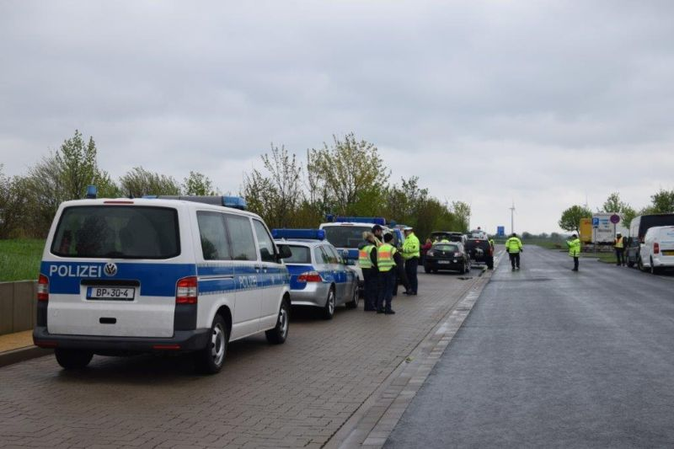
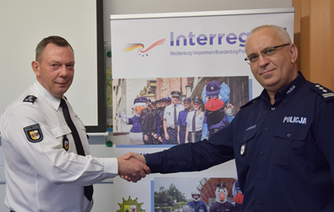

Polsko-Niemiecka współpraca
Zrealizowano 44 wspólnych służb

Slide 33
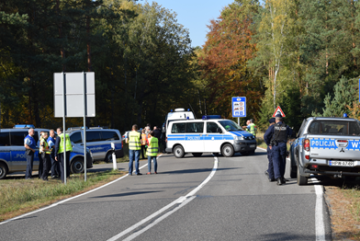
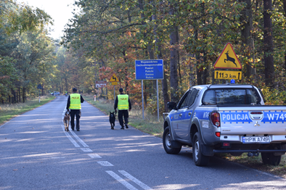
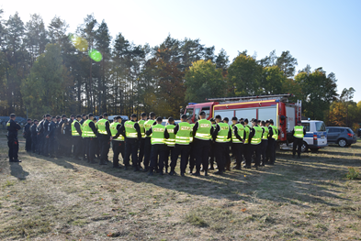
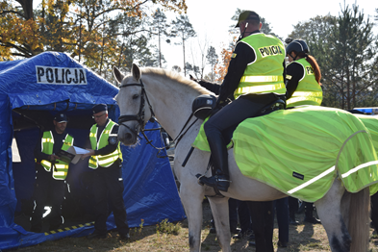
Międzynarodowe ćwiczenia 17-18.10.2018 z udziałem 774 policjantów

Slide 34
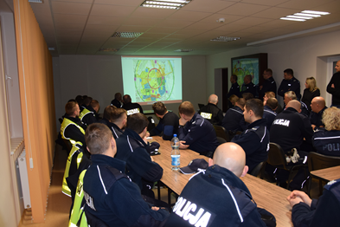
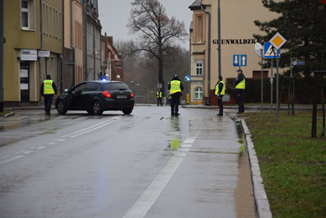
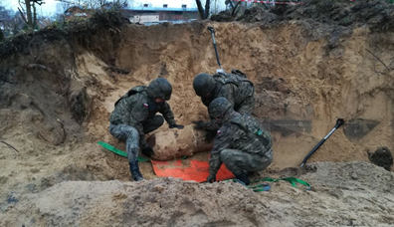
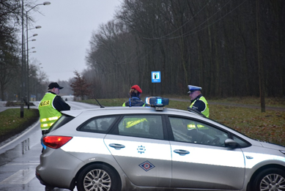
Niewybuch w Policach 09.12.2018

Slide 35

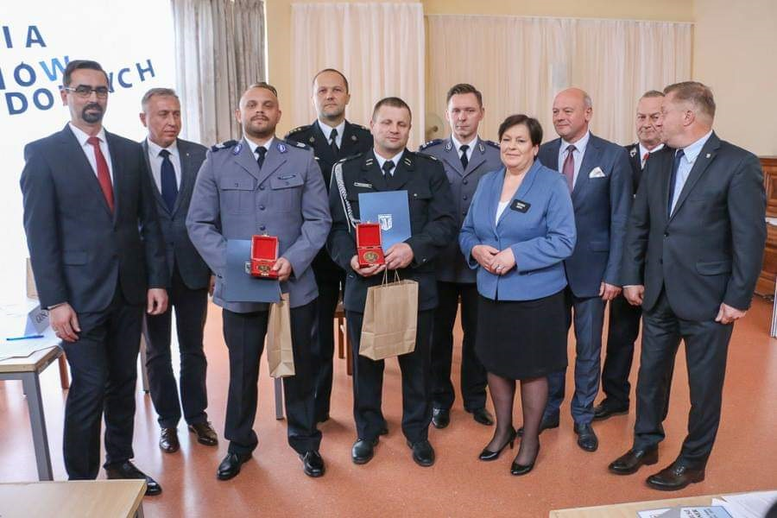

Postawa Godna Naśladowania 18.10.2018
Sierż. sztab. Marek Młodawski i strażak Piotr Zygmański z OSP Dobra otrzymali medale „Postawa godna naśladowania”, za uratowanie mężczyzny z płonącego budynku w Dobrej przy ul. Krajobrazowej 13.10.2018r.

Slide 36
Przestępstwa stwierdzone w gminach (bez art. 209 k.k.)
1,3%
(2,3%)
13 22 16
Gmina Nowe Warpno
64,4%
(60,6%)
719 563 824
Gmina Police
220 175 213
Gmina Dobra
16,7%
(18,4%)
194 175 226
Gmina Kołbaskowo
17,6%
(18,7%)
2016 2017 2018

Slide 37
Przestępstwa niealimentacji (art. 209 kk)
492%
280%
stwierdzone
stwierdzone
stwierdzone
wszczęte
wszczęte
wszczęte
Dynamika wszcząć p.p.
kraj – 269% zachodniopomorskie – 299%

Slide 38
Przestępstwa kryminalne (bez art. 209 kk)
17,8%
20%
12,1%
stwierdzone
stwierdzone
stwierdzone
stwierdzone
wszczęte
wszczęte
wszczęte
wszczęte
58,7%
59,9% (+1,2%)
66,5% (+7,5%)
62,8% (-3,7%)
% wykrytych przestępstw
kraj – 60,6 zachodniopomorskie – 63,7

Slide 39
Przestępstwa 7 podstawowych kategorii
16,7%
16,3%
13,7%
stwierdzone
stwierdzone
stwierdzone
stwierdzone
wszczęte
wszczęte
wszczęte
wszczęte
40,2%
47,3% (+7,1%)
57,6% (+10,3%)
54,6% (-3%)
% wykrytych przestępstw
kraj – 41,8 zachodniopomorskie – 45,5

Slide 40
Przestępstwa kradzieży z włamaniem
10,4%
15,7%
20,2%
stwierdzone
stwierdzone
stwierdzone
stwierdzone
wszczęte
wszczęte
wszczęte
wszczęte
40,1%
44,5% (+4,4%)
50,8% (+6,3%)
48,4% (-2,4%)
% wykrytych przestępstw
kraj – 43,4 zachodniopomorskie – 46,0

Slide 41
Przestępstwa kradzieży cudzej rzeczy
16,1%
31,2%
8,7%
stwierdzone
stwierdzone
stwierdzone
stwierdzone
wszczęte
wszczęte
wszczęte
wszczęte
40,1%
39,4% (-1,3%)
56,0% (+16,6%)
53,1% (-2,9%)
% wykrytych przestępstw
kraj – 33,8 zachodniopomorskie – 37,5

Slide 42
Przestępstwa kradzieży pojazdu
18,2%
37,5%
11,1%
stwierdzone
stwierdzone
stwierdzone
stwierdzone
wszczęte
wszczęte
wszczęte
wszczęte
22,2%
37,5% (+15,3%)
63,6% (+26,1%)
53,8% (-9,8%)
% wykrytych przestępstw
kraj – 26,2 zachodniopomorskie – 40,1

Slide 43
Przestępstwa uszkodzenia rzeczy
14,5%
32,0%
stwierdzone
stwierdzone
stwierdzone
stwierdzone
48,5%
wszczęte
wszczęte
wszczęte
wszczęte
24,9%
39,2% (+14,3%)
43,4% (+4,2%)
46,4% (+3,0%)
% wykrytych przestępstw
kraj – 34,6 zachodniopomorskie – 38,7

Slide 44
Przestępstwa uszczerbku na zdrowiu
21,4%
40,0%
%
stwierdzone
stwierdzone
stwierdzone
stwierdzone
wszczęte
wszczęte
wszczęte
wszczęte
100%
100%
100%
100%
% wykrytych przestępstw
kraj – 88,8 zachodniopomorskie – 91,1

Slide 45
Przestępstwa w bójce i pobiciu
125%
75%
55,5%
stwierdzone
stwierdzone
stwierdzone
stwierdzone
wszczęte
wszczęte
wszczęte
wszczęte
100%
100%
100%
100%
% wykrytych przestępstw
kraj – 82,0 zachodniopomorskie – 85,8

Slide 46
Przestępstwa narkotykowe
50,6%
28,6%
18,6%
stwierdzone
stwierdzone
stwierdzone
stwierdzone
wszczęte
wszczęte
wszczęte
wszczęte
98,2%
100%
100%
100%
% wykrytych przestępstw
kraj – 96,8 zachodniopomorskie – 98,5

Slide 47
Przestępstwa gospodarcze
22,4%
7,4%
6,9%
stwierdzone
stwierdzone
stwierdzone
stwierdzone
wszczęte
wszczęte
wszczęte
wszczęte
85,3%
98,6%
100%
97,6%
% wykrytych przestępstw
kraj – 85,9 zachodniopomorskie – 94,7

Slide 48
Zabezpieczenie majątkowe
2016 260 tys. zł
2017 132 tys. zł
2018 612 tys. zł

Slide 49
Skargi
2016 2017 2018
Skargi 25 16 12
Liczba zarzutów 88 36 32
Skargi potwierdzone 1 1 1

Slide 50



Fundusz wsparcia Policji 170 tys. zł
57 500 Gmina Dobra - 42,5 tys. zakup radiowozu Opel Mokka
- 15 tys. (urz. wielofunkcyjne, 3 aparaty
fotograficzne)
45 000 Gmina Kołbaskowo - 42,5 tys. zakup radiowozu Opel Mokka
- 2,5 tys. (lornetka)
40 000 Gmina Police - 10 tys. zakup radiowozu Hyundai i20
- 30 tys. (88 dodatkowych służb przewoźny alkomat, waga, latarki)
28 000 Starostwo Powiatowe - 13 tys. zakup radiowozu Hyundai i20
- 15 tys. (urz. wielofunkcyjne, 10 szt. niszczarek, projektor)

Slide 51
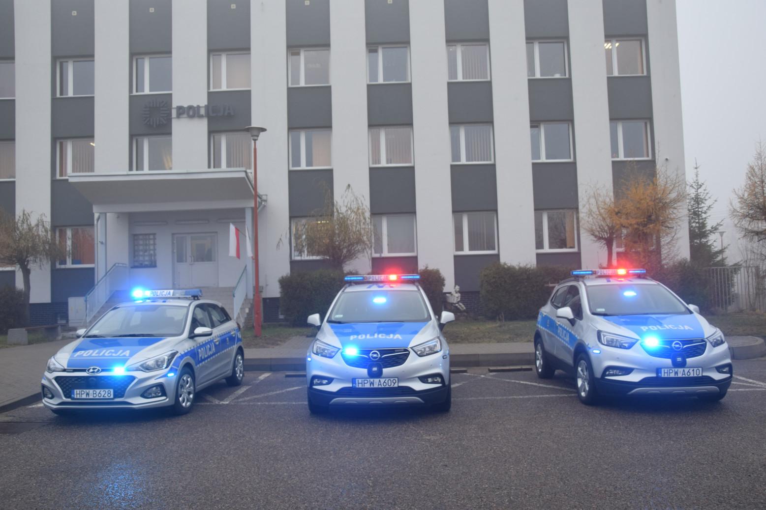
Radiowozy zakupione w systemie 50/50
42,5 tys. zł
42,5 tys. zł
13 tys. zł
10 tys. zł
Ogólny koszt zakupu 235 tys. zł
(1x57 tys. 2x89 tys.)

Slide 52
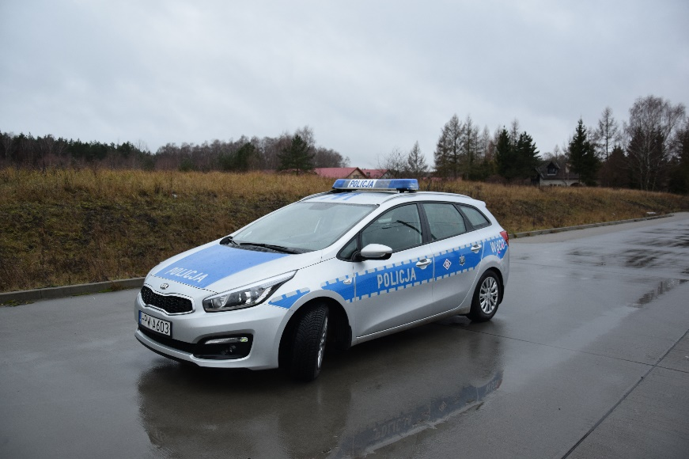
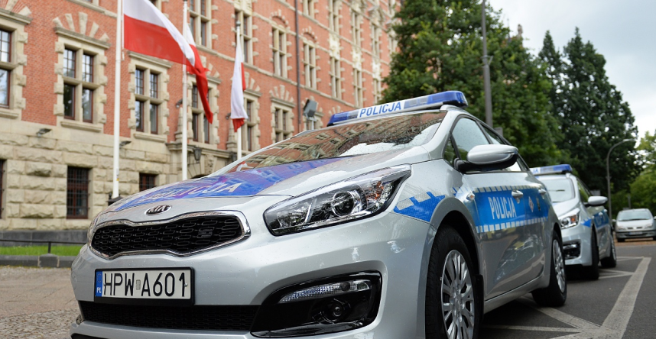
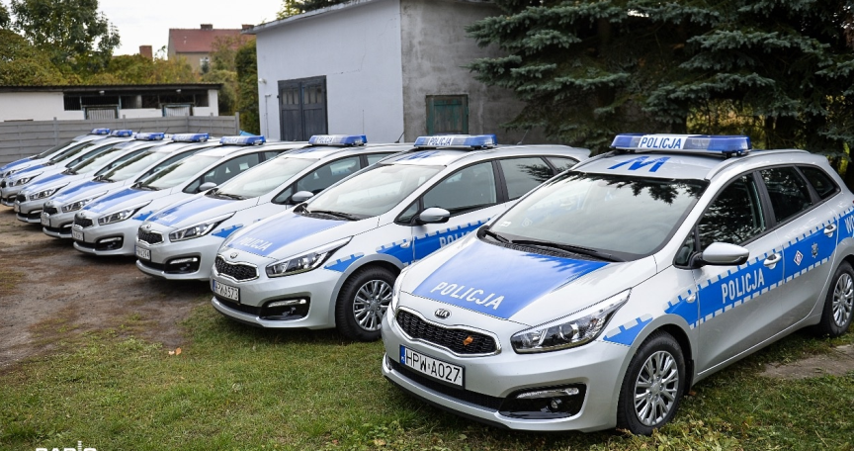
2 nowe radiowozy dla policjantów ruchu drogowego
22 czerwca 2018 19 października 2018

Slide 53
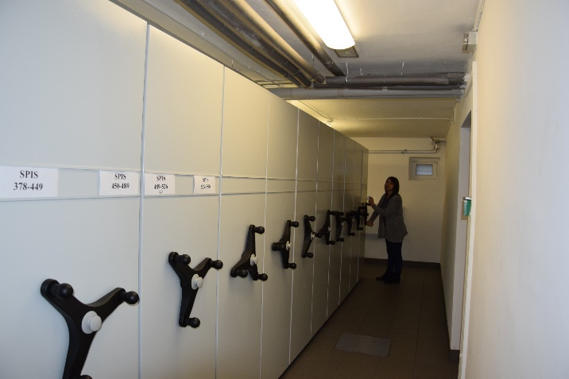
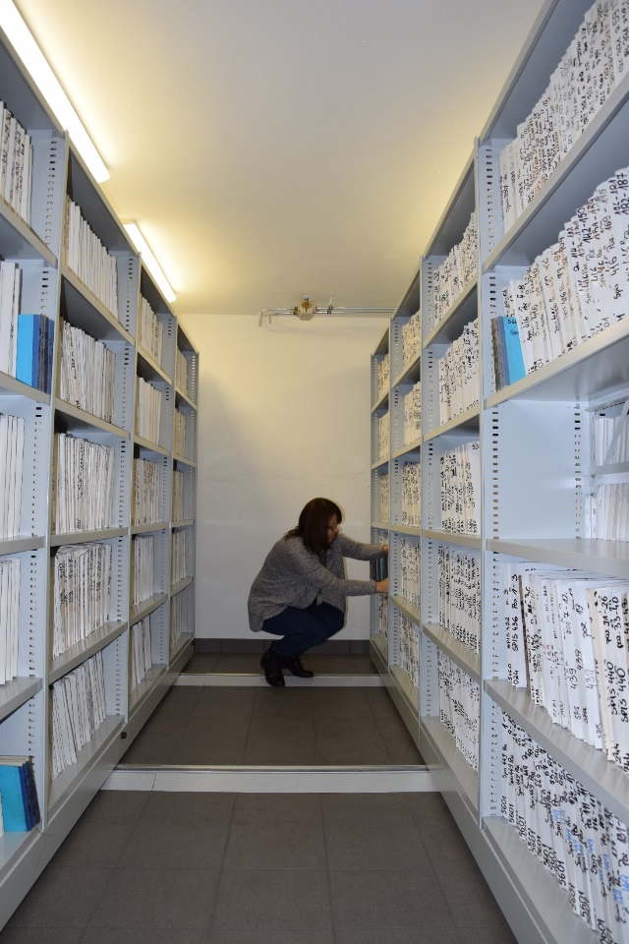
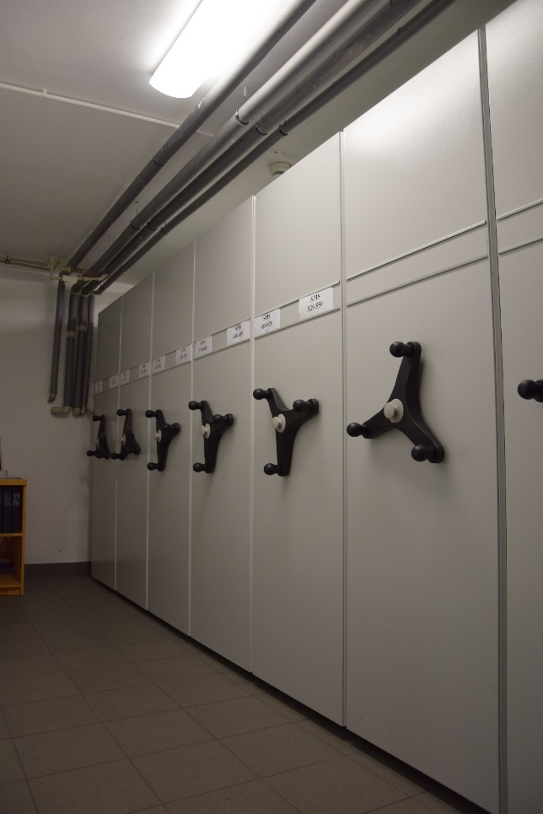
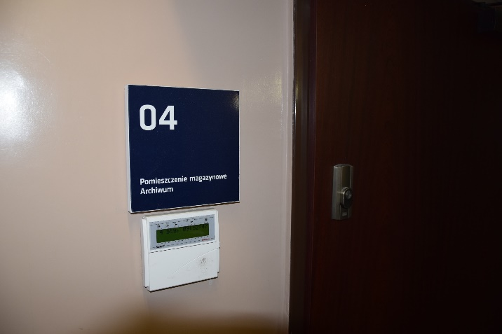
Inwestycje 2018 ARCHIWUM

Slide 54
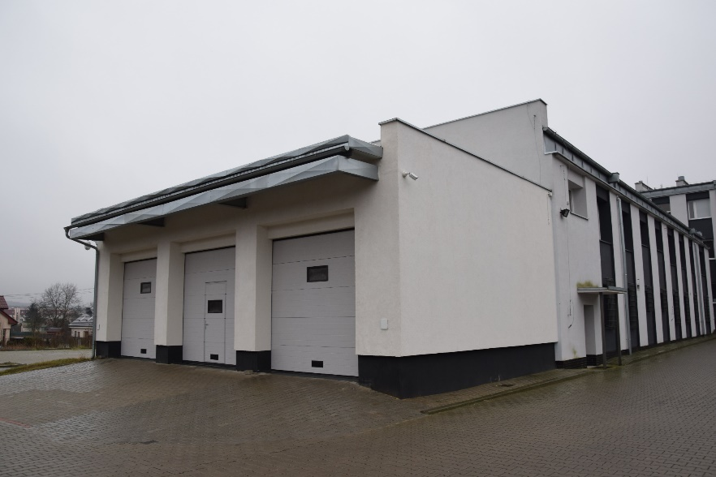
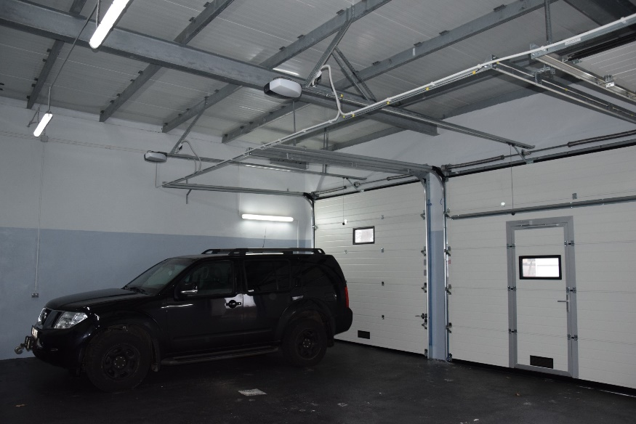
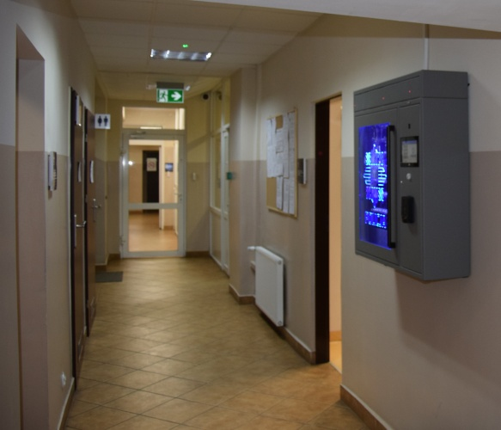
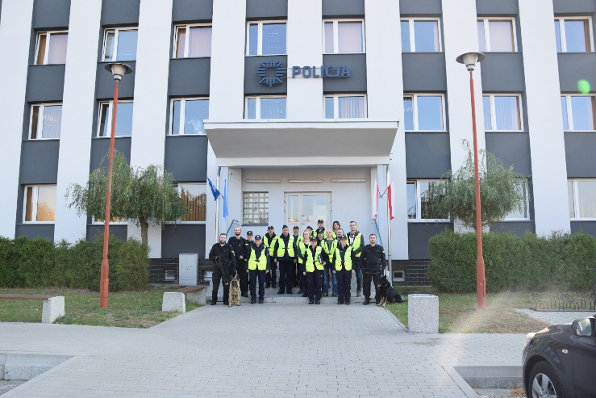
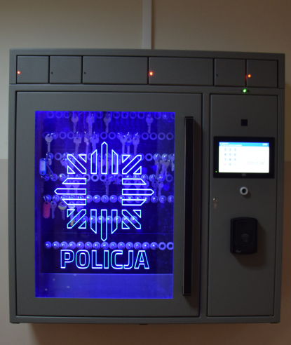
Inwestycje 2018
-strefa wejściowa-
-garaże-depozytariusz kluczy-

Slide 55
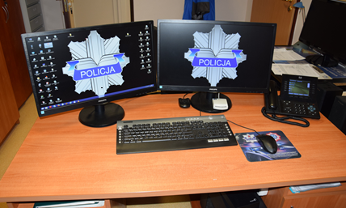
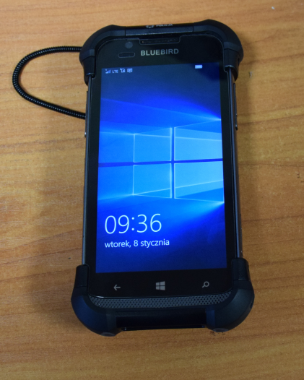
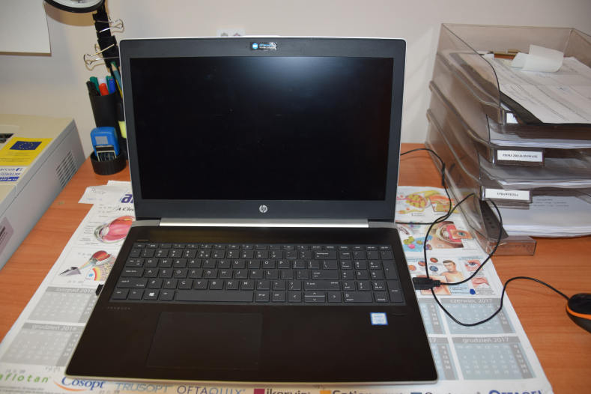
Sprzęt
informatyki i łączności
6 szt. 10 szt. 30 szt.
Komputery stacjonarne Mobilny Terminal Noszony Komputery przenośne

Slide 56
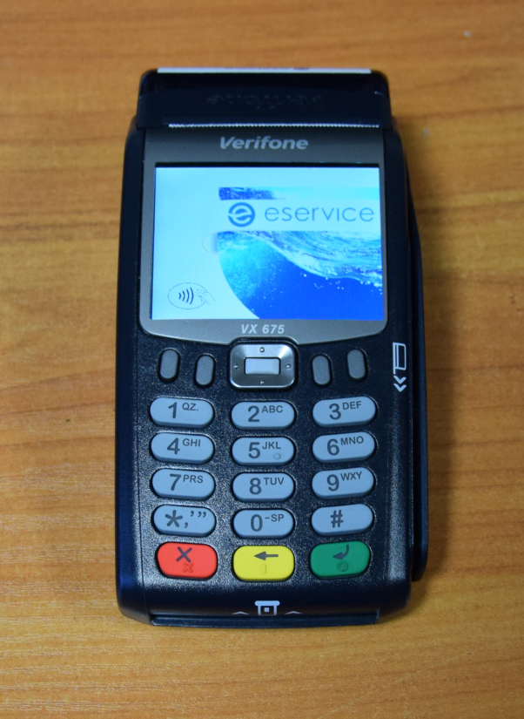
Sprzęt
Terminale Płatnicze

Slide 57

KOMENDA POWIATOWA POLICJI w POLICACH
Dziękuję za uwagę.

